Slide 1
Journées d’études « la place de la maintenance dans la chaudronnerie industrielle »
Etat des lieux de la filière

Slide 2
Les profils de compétences
Profil de
TECHNICIEN
Profil de
TECHNICIEN
SUPÉRIEUR
Maintenance
Réhabilitation
Étude d’une
demande ou d’un cahier
des charges
Expédition
Installation
Profil
d’OPÉRATEUR
4
3
Conception
produit / ouvrage /
ensemble
Réalisation
ou lancement en
production et
contrôle
2
1
Définition
produit / ouvrage /
ensemble
Préparation des
postes de travail
Contraintes
technico économiques
de conception autres
que celles du CdCF :
Conception
du processus de
réalisation
1
liées au processus
2
liées aux moyens de fab.
3
liées au transport
4
liées à la maintenance

Slide 3
Les qualifications
Ouvrages/produits neufs ou
réhabilitation sur site
OPERATEUR
TECHNICIEN
TECHNICIEN
SUPERIEUR
OUVRAGE OU PRODUIT
Décodage et analyse
des données techniques
de l’ouvrage
Analyse du dossier
de définition – Extraction
des données de définition
Rédaction du CdC –
Conception de l’ouvrage
ou du produit
PROCESSUS
Préparation d’une
phase de travail
Conception du
processus de
fabrication d’un élément
Conception du
processus global
REALISATION
Mise en œuvre de
postes de fabrication
Lancement et conduite
d’une réalisation
Validation processus
et procédés – Pilotage
d’une unité de fabrication
ORGANISATION
Décodage d’un planning
de tâches
Gest. unité fab. ou chantier
– Conduite technico-
économique d’1 réalisation

Slide 4
La voie scolaire
Période de généralisation du bac pro 3 ans
Refonte de la carte des formations
Expérimentation bac pro 3 ans
Filière rénovée
STI2D
5602
628
334
2890
1919
2145
1572
959
738
991
797
510
411
410

Slide 5
La voie scolaire
Période de généralisation du bac pro 3 ans
Refonte de la carte des formations
Expérimentation bac pro 3 ans
Filière rénovée
3328
2145
1572
823
797
578
430
410

Slide 6
Caractéristiques des formations
Années | 2011 |  |  | 2013
Formations | CAP | Bac pro | BTS | CAP | Bac pro | BTS
% cap en flux de 3ème | 29 % |  |  | 27 % (38%)
Nbr. de sites N Lille | 68 | 131 | 26 | 69 10 | 132 12 | 28 4
Nbr. moyen d’élèves par division | 8 | 15 | 14,7 | 10 12,1 | 14,5 16,1 | 14,1 15,6
Etendue |  | 10-26 | 8-24 | 6-15 | 11-23 | 5-28
Analyse de la transformation de l’offre de formation
L’offre en CAP varie de 0 (4 académies : Limoges, Nancy-Metz, Orléans-tour et Rennes) à 58% de l’offre totale post 3ème , la moyenne est à 27 %.
3 académies (Limoges, Nice et Paris) n’ont pas d’offre post bac, seules 4 ont plus d’un BTS, toutes ont au moins un bac pro.
La transformation de l’offre s’est faite de manière très différente selon les académies.

Slide 7
Voie de l’apprentissage
Période de généralisation du bac pro 3 ans
Refonte de la carte des formations
Expérimentation bac pro 3 ans
Filière rénovée
952
750
643
586
687
631
479
370
373
345
267
53

Slide 8
Caractéristiques des formations
Années | 2010 |  |  | 2012
Formations | CAP | Bac pro | BTS | CAP | Bac pro | BTS
% cap en flux de 3ème | 31,5 % |  |  | 28 % (22%)
Nbr. de sites N Lille | 41 | 62 | 30 | 41 2 | 84 7 | 37 5
Nbr. moyen d’élèves par division | 8 | 15 | 14,7 | 7 8,3 | 10 8,5 | 12,3 9
Etendue | 2-15 | 10-26 | 8-24 | 1-12 | 4,7-18 | 1-31
Analyse de la transformation de l’offre de formation
L’offre en CAP varie de 0 (4 académies : Nice, Paris, Orléans-tour et Strasbourg) à 42 % de l’offre totale post 3ème , la moyenne est à 28 %.
4 académies (Limoges, Nice, Paris et Reims) n’ont pas d’offre post bac, 1 (Paris) n’a aucune formation.
La multiplication des sites entraîne directement une diminution de la fréquentation moyenne

Slide 9
Analyse des flux entrée et sorties
Période de généralisation du bac pro 3 ans
Refonte de la carte des formations
Expérimentation bac pro 3 ans
Filière rénovée

Slide 10
Evolution nationale du recrutement en BTS
Période de généralisation du bac pro 3 ans
Refonte de la carte des formations
Filière rénovée
STI2D

Slide 11
Académie de Lille
Période de généralisation du bac pro 3 ans
Refonte de la carte des formations
Filière rénovée
STI2D

Slide 12
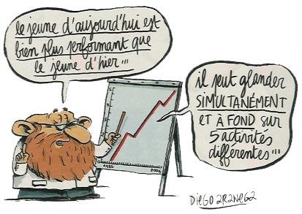
Bilan
Les flux
L’offre de formation
Années | 2011 |  |  | 2013
Formations scolaires | CAP | Bac pro | BTS | CAP | Bac pro | BTS
% cap en flux de 3ème | 29 % |  |  | 27 % (38%)
Nbr. de sites N Lille | 68 | 131 | 26 | 69 10 | 132 12 | 28 4
Nbr. moyen d’élèves par division | 8 | 15 | 14,7 | 10 12,1 | 14,5 16,1 | 14,1 15,6
Etendue |  | 10-26 | 8-24 | 6-15 | 11-23 | 5-28
Les Jeunes
Années | 2010 |  |  | 2012
Formations apprentissage | CAP | Bac pro | BTS | CAP | Bac pro | BTS
% cap en flux de 3ème | 31,5 % |  |  | 28 % (22%)
Nbr. de sites N Lille | 41 | 62 | 30 | 41 2 | 84 7 | 37 5
Nbr. moyen d’élèves par division | 8 | 15 | 14,7 | 7 8,3 | 10 8,5 | 12,3 9
Etendue | 2-15 | 10-26 | 8-24 | 1-12 | 4,7-18 | 1-31
Notes:
Le flux des entrants post 3ème suit une pente positive
Après l’effet « bourrelé » qui provoque un point aberrant sur les courbes, le baccalauréat professionnel poursuit son augmentation de sortants
Le CAP est de nouveau un diplôme demandé, l’offre doit être analysée finement afin de l’adapter au profil des jeunes, on va vers une stabilisation des effectifs.
Le BTS est stable sous statut scolaire et en très forte augmentation en apprentissage
Le profil des apprenants a changé dans tous les niveaux de formation
L’offre globale de formation est pléthorique et ne peut entraîner qu’une concurrence exacerbée entre sites de formation

Slide 13
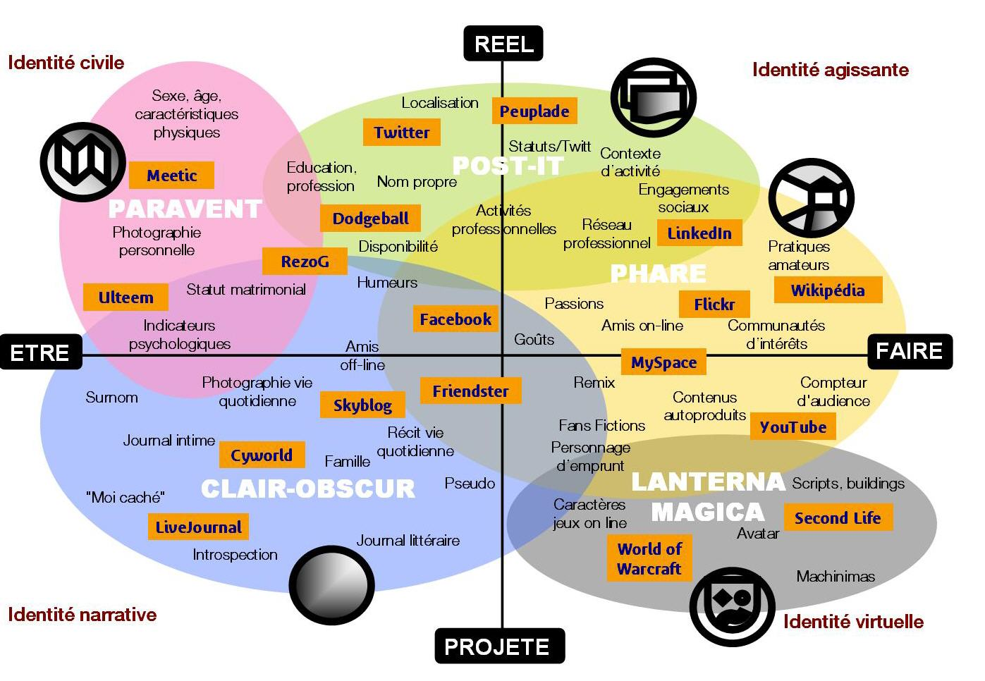
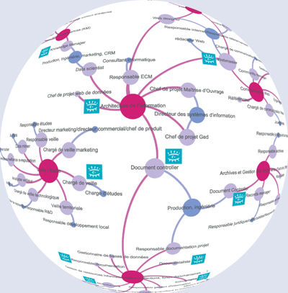
Un changement de paradigme…
Nous vivons la bascule d’une société à une autre, selon 3 dimensions :
Cognitive : on apprend quoi, où, quand, comment, on retient quoi ?
Sociale : on apprend avec qui, pourquoi, pour quoi faire ?
Politique : on apprend dans quel contexte, quel environnement global, avec quelles nouvelles règles (au sens de « lois ») implicites ou explicites et quelles relations citoyennes ?
Le numérique n’est ni une régression, ni un progrès, c’est une réalité (Paul Mathias, IGEN Philo)

Slide 14
L’impact des réseaux sociaux, personnels
La durée de fréquentation des réseaux sociaux pour les scolaires de 13/16 ans en Europe est, en moyenne, de 118 min par jour !
Privilégie le maillage et les réseaux, induit la modification du concept de « communauté », la mutualisation et le partage des ressources, et donc à un changement profond de mentalité et de pratiques professionnelles et personnelles
Notes:
Le réseau social devient un paradigme social des adolescents, qui dépasse le niveau de l’information pour se placer au niveau du relationnel
Cette fréquentation est devenue une norme sociale en assurant une forme de continuité de la vie sociale.
Si cette généralisation peut sembler induire le risque de la tyrannie de l’uniformité et de la conformité sociale, paradoxalement, l’Internet et les réseaux sociaux deviennent aussi des espaces de construction de la singularité. L’adolescent existe et affirme son « moi » en s’exprimant sur internet.
Internet entraîne aussi une forme d’égalitarisme du contributeur. Chacun est égal dans la contribution sur le net, les « valeurs d’estampillage » (savants officiels) sont dévaluées…
L’image connaît une place prépondérante dans l’univers numérique, son statut est en complète évolution, elle devient un facteur de continuité entre les différents temps de la vie: maison, école, amis…
L’image de soi est omniprésente chez les ados : (sur Facebook, par exemple, la photo de présentation sur son « mur » n’est une « reproduction du réel » mais une « mise en scène de soi », comme le fait de porter un vêtement et d’en changer, bien maîtrisée. L’adolescent devient « cubiste » et présente simultanément sur plusieurs sites des représentations différentes de lui-même…

Slide 15
L’impact des réseaux sociaux, professionnels
Evolution incontournable des pratiques professionnelles, industrielles, commerciales, sociales… à intégrer dans les formations professionnelles
Outil de partage des professionnels, échanges de pratiques, mutualisation « libre », espace de validation de pratiques hors de la sphère institutionnelle…
Vers une pédagogie « connectiviste », fondée sur les échanges, le collaboratif, la mutualisation des élèves comme des enseignants ???

Slide 16
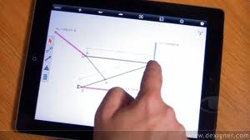
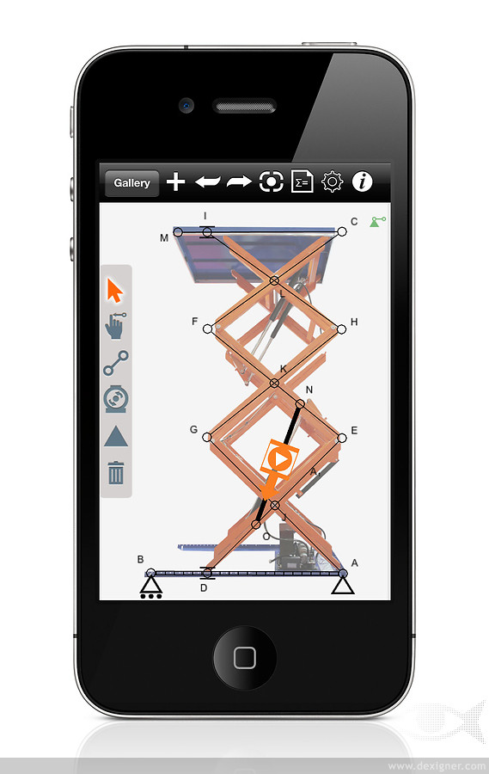
Des instruments de changement…
L’internet sur soi s’installe partout et bouleverse l’accès aux informations.
Quid du BYOD (acronyme de« Bring your own device » qui se traduit par « Apportez vos appareils personnels »)
L’instrument « Interface Homme Machine» change les pratiques sociales. Le mot « digital » passe de la traduction de « numérique » en anglais à la désignation du système de pointage des tablettes et smartphone… significatif de l’intégration du numérique dans la société et de l’intégration d’une technologie dans le geste quotidien…

Slide 17
Une nécessité : INNOVER

Slide 18
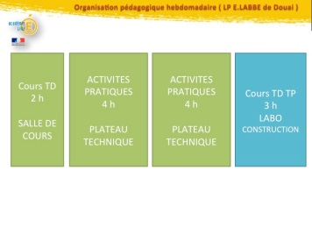
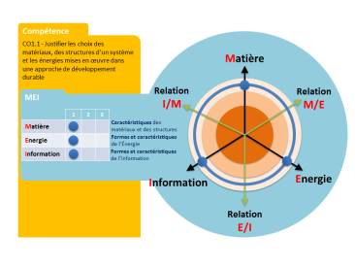
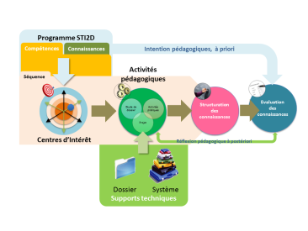
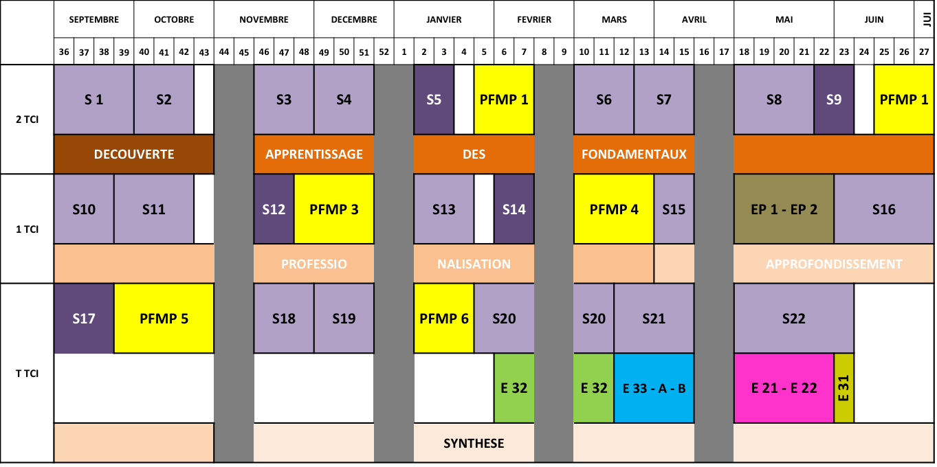
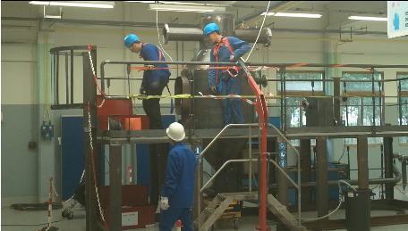
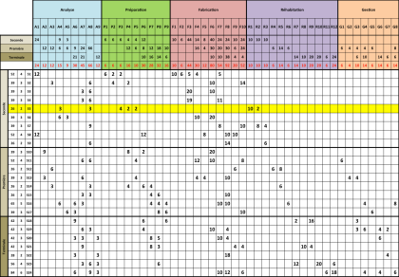
Les éléments pour bâtir une progression
L’organisation pratique des activités
Thèmes / CI
Concept de séquence
Les supports
matrices compétences/thèmes/savoirs
Fiches synthétiques d’une séquence

